Slide 1

Octobre 2019
Supraconducteurs à Haute Température Critique
(High Temperature Superconductors)
Philippe Fazilleau
Laboratoire d’étude des aimants supraconducteurs – R&D HTS

Slide 2
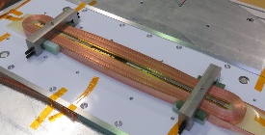
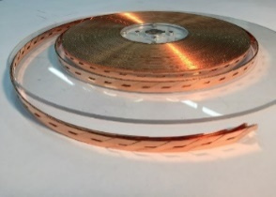
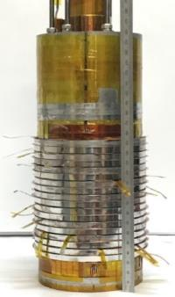
Supraconductivité, LTS et HTS
HTS et les aimants d’accélérateurs
Eucard et Eucard2
HTS et aimants haut-champ
NOUGAT

Slide 3
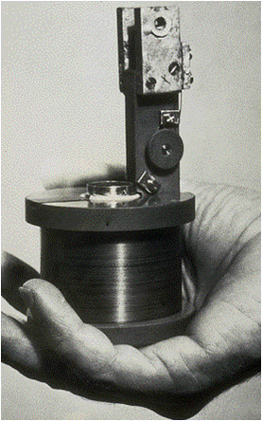
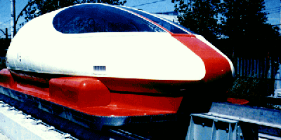
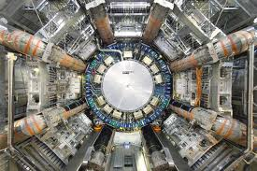
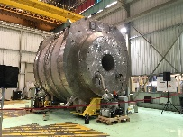
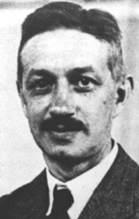
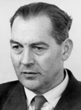
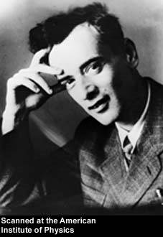
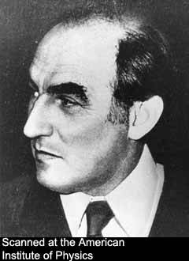
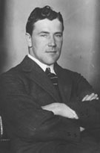
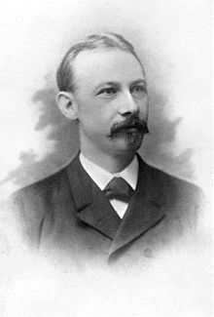
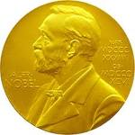
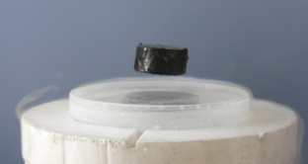
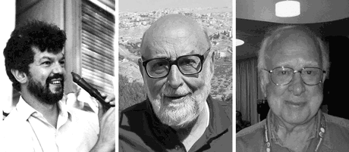
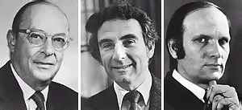
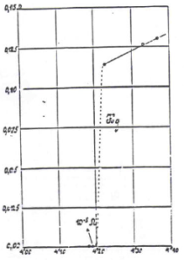
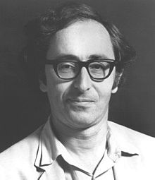
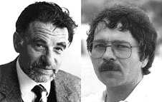
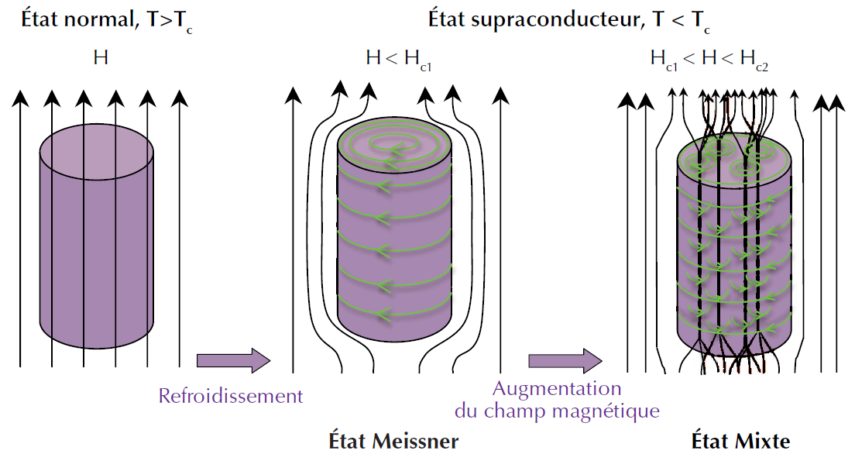
+ de 100 ans de supraconductivité
Holst - Onnes
Landau - Ginzburg
1er MagLev (1972)
1ère bobine
supra-
conductrice
Aimants RMN
Détecteur ATLAS du LHC au CERN
Aimant
D’IRM
ISEULT
Aimants du LHC au CERN
Programme MagLev
1950
1961
1993
2007
2013
2019
1911
1933
1935
1957
1962
1986
Boson de Brout-Englert-Higgs
Effet Meissner
Théorie BCS
Nb-Sn
10 K
Supra-conducteurs à haute Tc
Hg
R=0
Théorie de London
B. Josephson
A. Müller – G. Bednorz

Slide 4
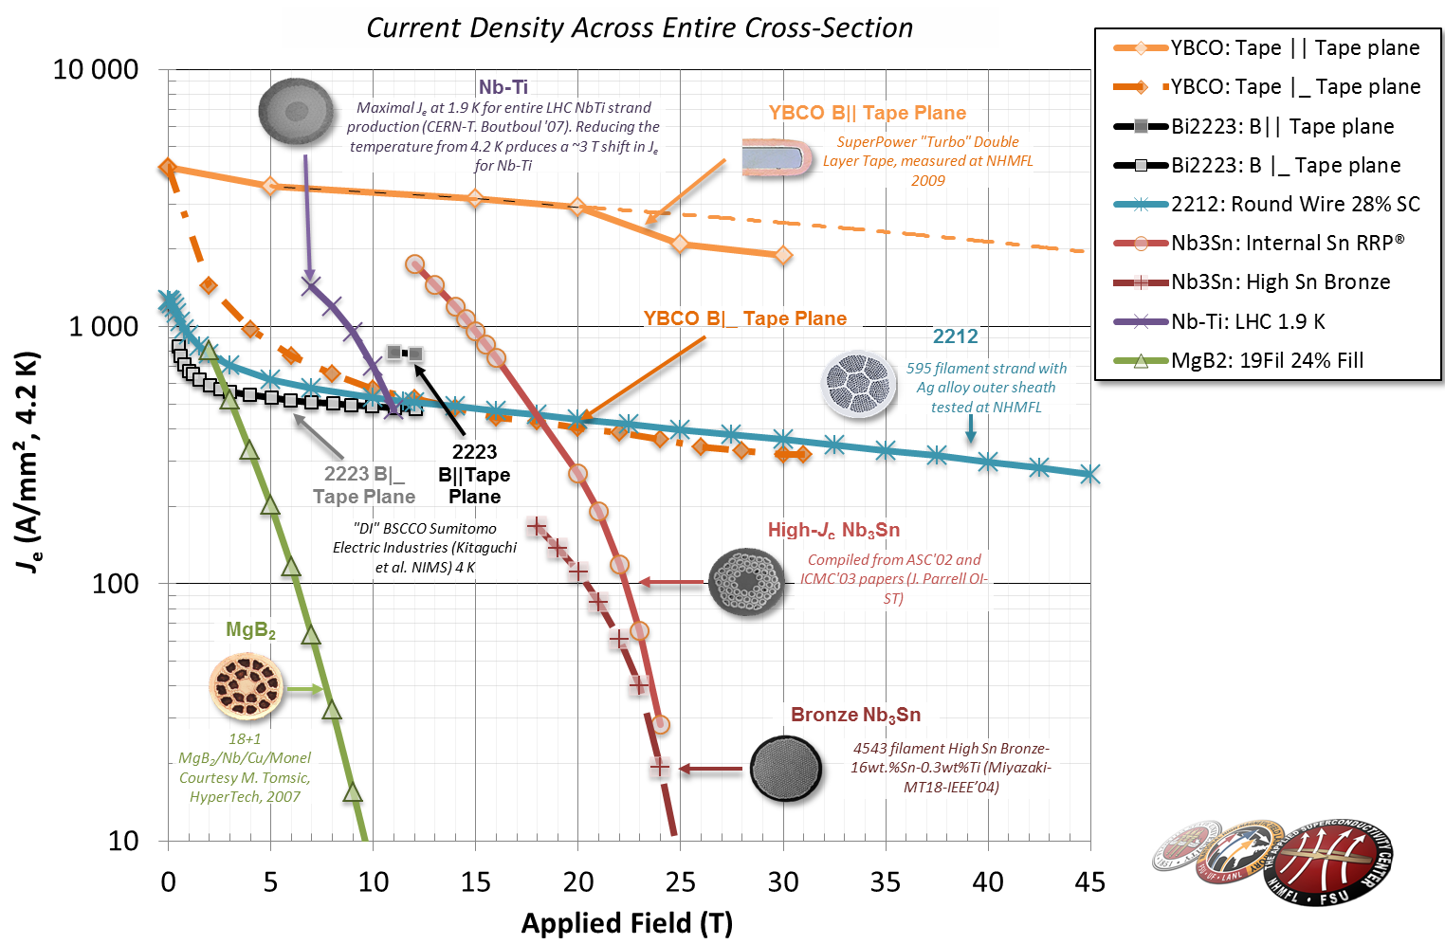
Densité de courant suivant B @ 4.2 K
  Zone d’intérêt pour
  nos activités
      haut champ
      (> 20 T),
      basse température
      (4.2 K)

Slide 5
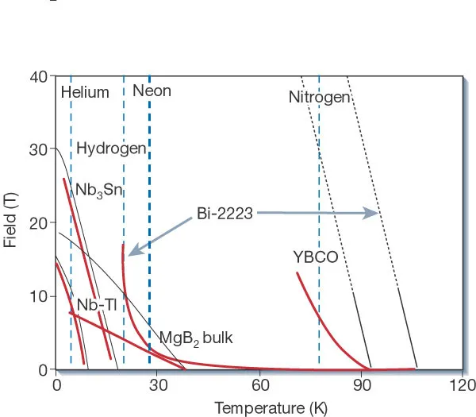
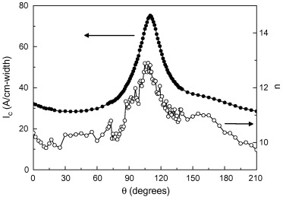
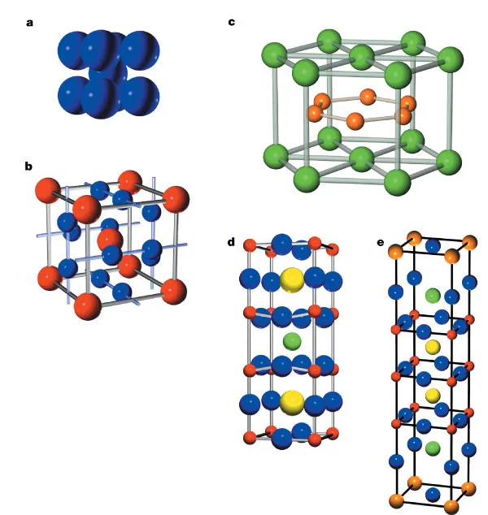
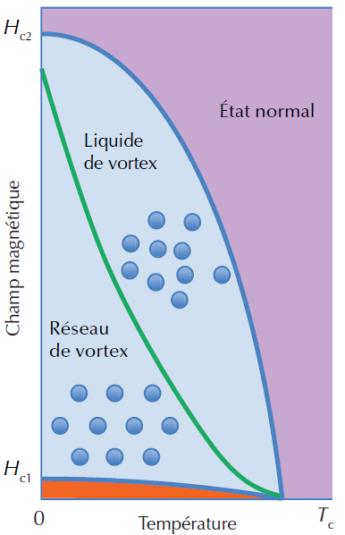
Champ d’irreversibilité et anisotropie des HTS
Talantsev.,
Current Applied Physics 8, (2008)
Larbalestier et al.,
Nature 414, (2001) 368
Ic
0° (c)
θ
90° (ab)
n index
NbTi
MgB2
Nb3Sn
YBCO Hc₂ > 200 T
YBCO
BSSCO

Slide 6
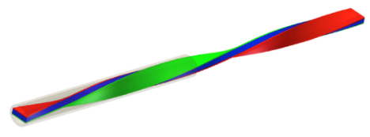
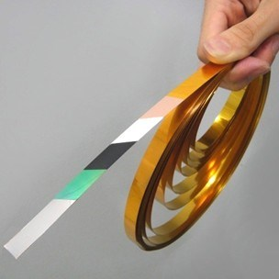
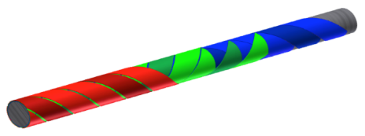
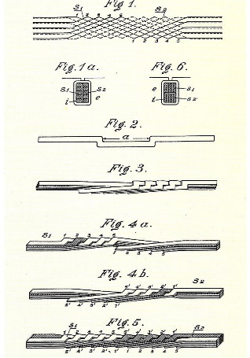
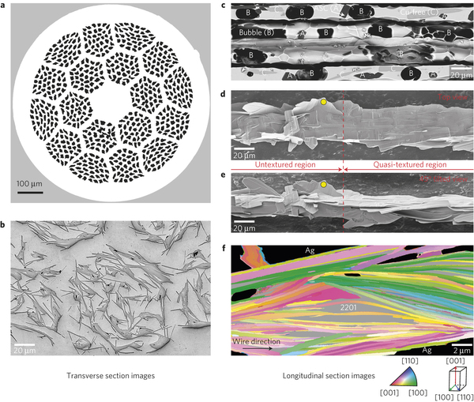

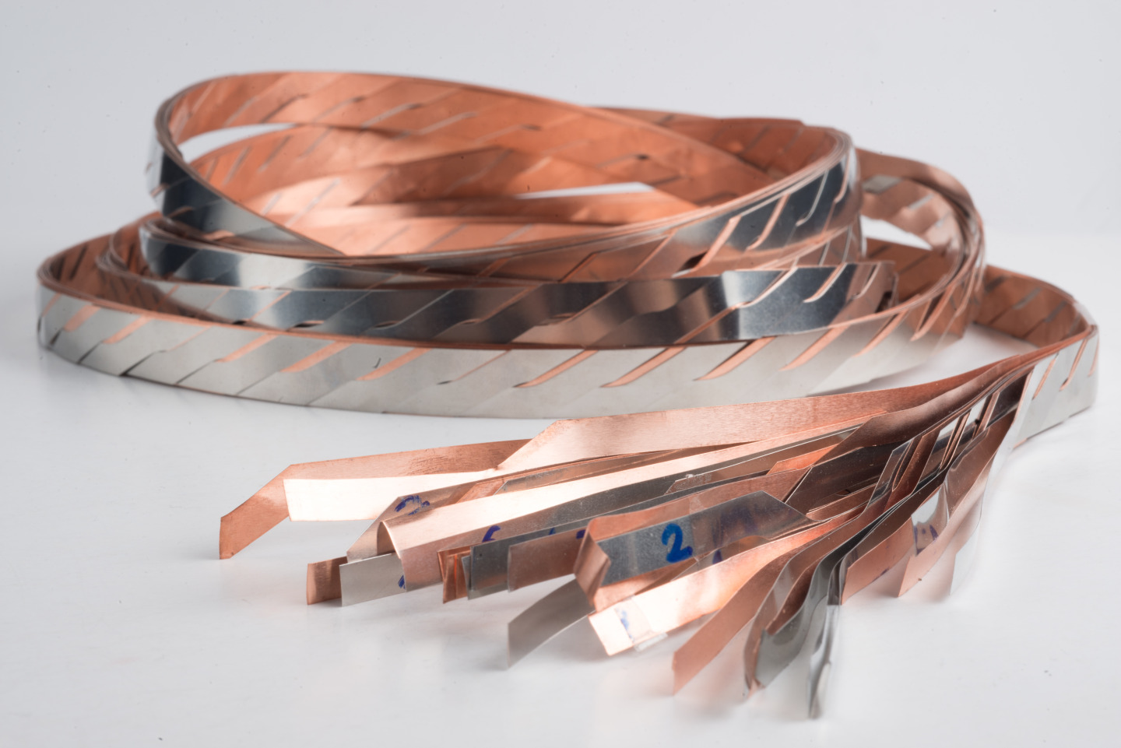
Quel matériau HTS ?
YBCO
Yttrium
Barium
Copper
Oxide
(RareEarthBCO)
BI2212
Bismuth
Strontium Calcium
Copper
Oxide
Twisted stacked-tapes (TST)
Tapes around a core (CORC)
Câble de Rutherford
Roebel
Moins sensible à la magnétisation
Câble fort courant
Densité de courant Je
Robustesse mécanique
Bobinage
Disponibilité

Slide 7
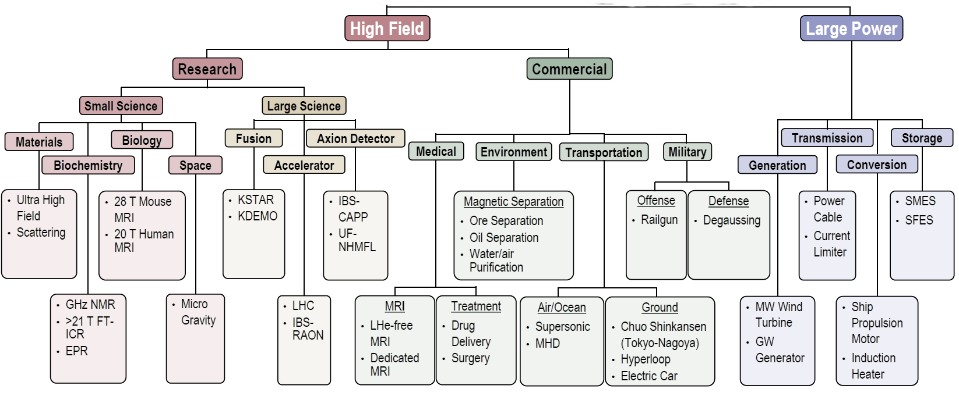
Domaines d’application des HTS
NOUGAT, insert haut-champ
Financement ANR
Eucard, EuCARD2, dipoles
Financement européen

Slide 8
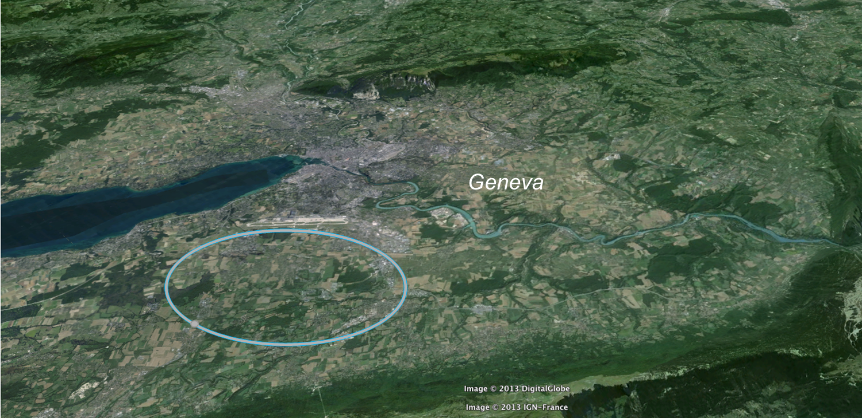
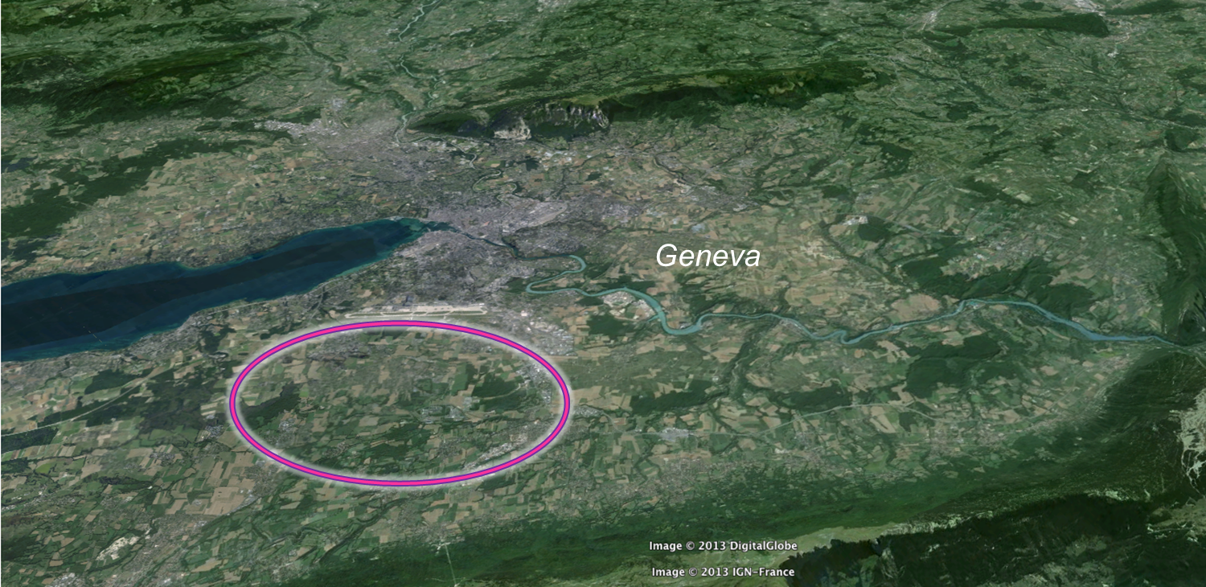
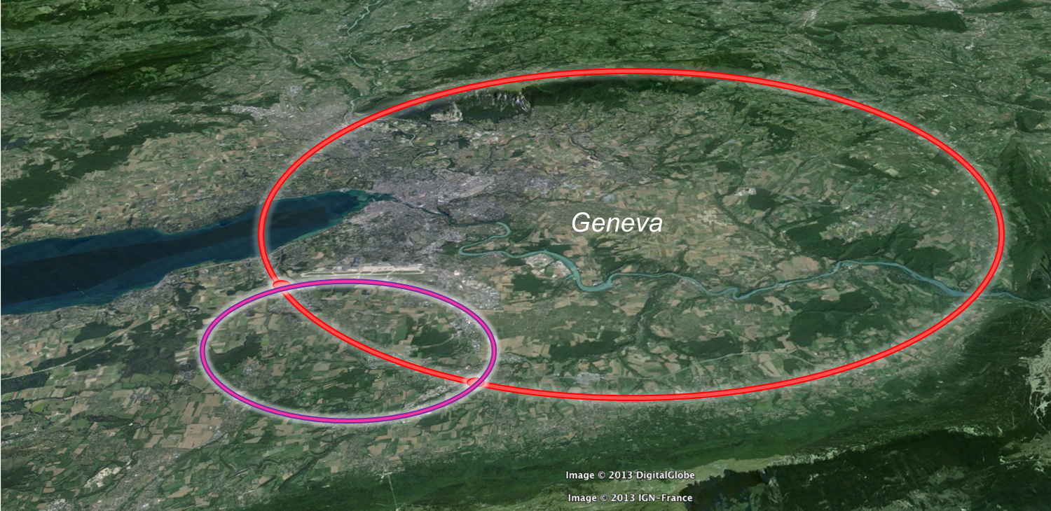
Accélérateurs, utilité des HTS
E (TeV) = 0,3 x B (T) x r (km)
Energie du faisceau
Champ magnétique
Rayon de courbure
LHC
14 TeV
27 km, 8.33 T
HE-LHC
33 TeV
27 km, 20 T
HE-LHC
33 TeV
65 km, 8,33 T

Slide 9
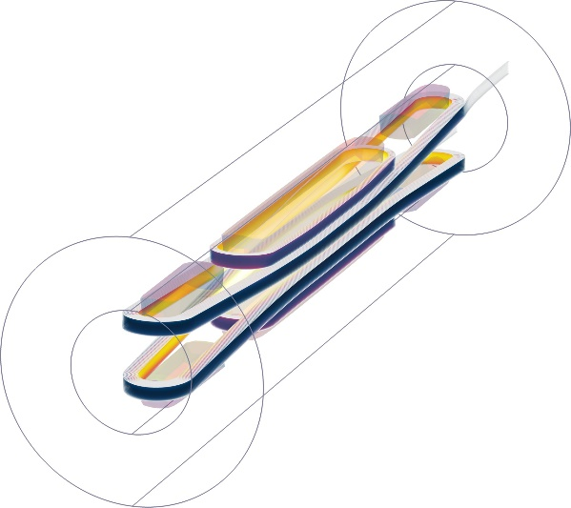
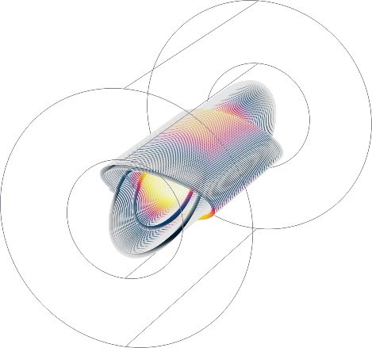
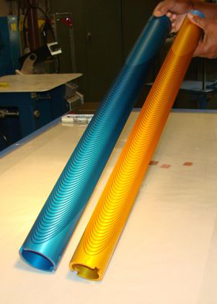
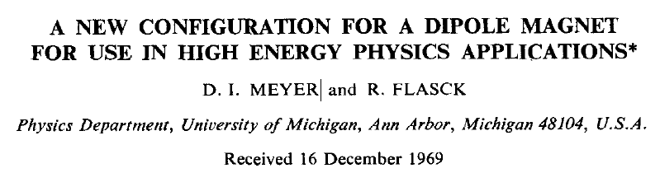
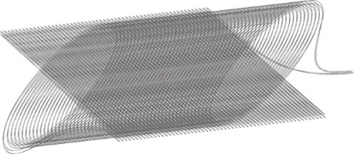
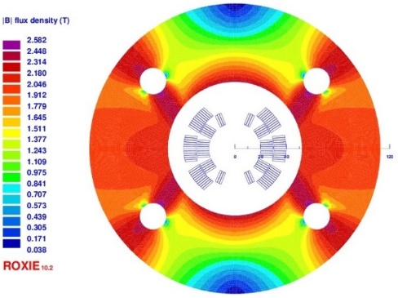
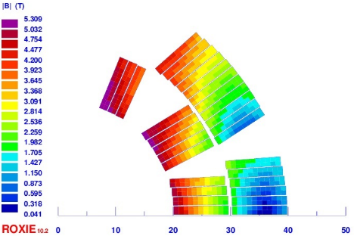
Quels dipôles HTS d’accélérateurs ?
YBCO
BI2212
Câble Roebel
Solénoïdes inclinés
Blocks alignés
Cos theta

Slide 10



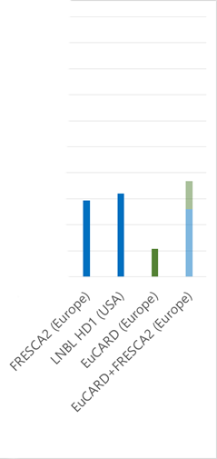
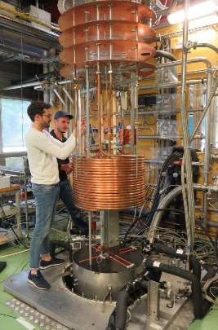

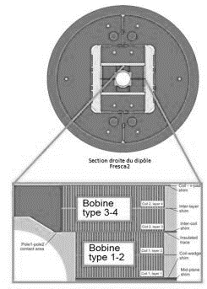
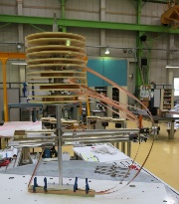
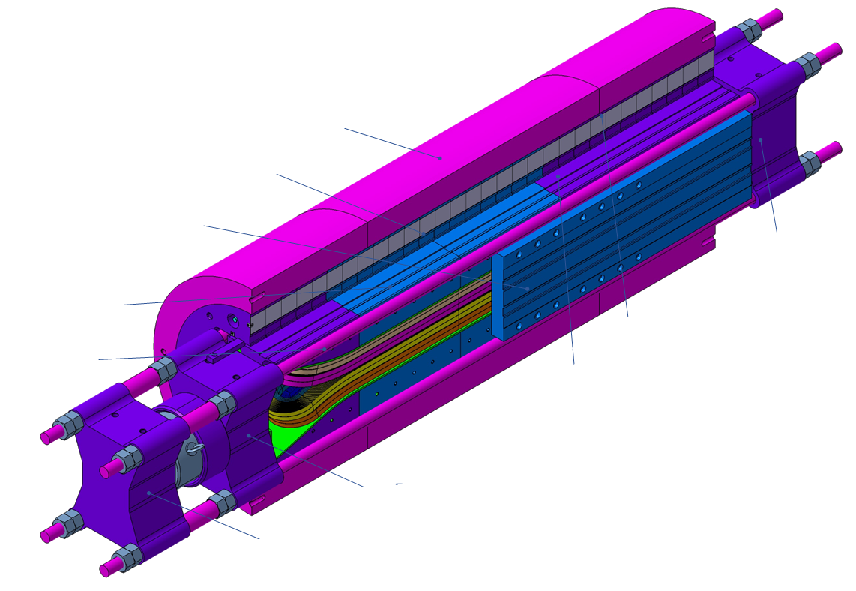
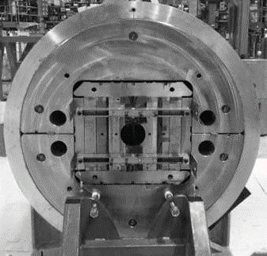
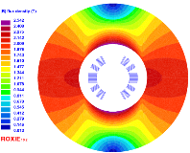



Aimants d’accélérateurs
EuCARD
EuCARD2
FRESCA2
F2D2
5.4 T
Record mondial
EuCARD, CEA-CERN… | EuCARD2, CEA design | FRESCA2, CERN-CEA | F2D2
5.4 T | 2.6 T 13 T (@4.2 K) | 14.7 T (@ 1.9 K) 13 T (@4.2 K) | 15.5 T
Dipole | Dipole cos theta | Dipole | Dipole
REBCO, 4 rubans SC en //, 4.2 K | Cable Roebel rubans REBCO, 4.2 K | Nb3Sn Rutherford, 4.2 K | Nb3Sn Rutherford, 4.2 K

Slide 11



Aimants très haut-champ (solénoïdes)
5 T
10 T
15 T
20 T
25 T
30 T
35 T
40 T
45 T
50 T
55 T
60 T
Aimants résistifs DC
41.4 T
NHMFL
Polyhélices
Bitter
?
LTS
14.7 T
FRESCA2
16 T
LBNL
HD1
25 T
Nb3Sn
MgB2
NbTi
Nb3Sn
19 T
solénoïde
> 100 T
YBCO
HTS
26.4 T
SUNAM NI
45,5 T
NHMFL
Galettes MI
5.4 T
EuCARD
YBCO
BSSCO

Slide 12










Quelles combinaisons ?
Aimants ‘hybride’
Solénoïdes HTS
Dipôles
sans isolation
isolés

Slide 13









Solénoïdes HTS
NHMFL, USA | LBC3, NHMFL, USA | SUNAM, Corée | NOUGAT, CEA, France
17 T (HTS) + 15 T (LTS) 32 T | 14.5 T (HTS) + 31 T (rés) 45.5 T | 26.4 T (HTS) | 14.5 T (HTS) + 18 T (res) 32.5 T
Aimant isolé | No-Insulation (NI) | No-Insulation (NI) | Magnet-as-Insulation (MI)
REBCO 4 mm, 4.2 K | REBCO 4 mm, 4.2 K | REBCO 4-8 mm, 4.2 K | REBCO 6 mm, 4.2 K
DI 40 mm | DI 14 mm | DI 35 mm | DI 50 mm

Slide 14






NOUvelle Génération d’Aimants pour la production de Teslas
Insert 10 T HTS dans un champ résistif de 20 T
Double galettes, ReBCO 6 mm, bobinage MI
SuperPower (SP) / SuperOx (SO)
9 DG, $\sim$ 2 kms of conductors
Prototypes (1 DG, 2 DG), codes (dynamique courants…)
cryostat @ 4,2 K
Max. DO_{coil}: 125 mm
L_{max} : 220 mm
20 MW
20 T / 160 mm
Insert NOUGAT
14.5 T + 18 T res
@15 T+20T VM # 800 MPa
Proto 2 DG
6.93 T + 20 T res
VonMises> 800 MPa
32.5 T
=
14.5 T
+
Record du monde pour un insert de cette taille
18 T

Slide 15






Aimants haut-champ HTS : difficultés majeures
Protection HTS
Energie linéique
dipôle
x8
Homogénéité
Courants d’écrantages
bobinages xI
bobinages isolés (aimants d’accélérateurs) MSS numérique
Rubans : techniques ‘over-shoot’, ‘vortex-shaking’
Câble Roebel moins critique
Vortex-shaking
Mécanique,
forces de Laplace en B²
x6
Force linéique
dipôle
Courants d’écrantages dans un Roebel
Ic fct de la déformation
Cryogénie
Drain cuivre
Refroidissement DG à « coeur », drains thermiques, PHP
Refroidissement par hélium, lévitation due au grad B² important
Co-bobinage MI fournit un renfort supplémentaire
Bobinage imprégnés : utilisation de matériau à faible adhérence (résine fluorée) et valeur faible pour ID/OD afin d’éviter la délamination.
Diamagnétisme
« grad B² »

Slide 16
Conclusion
HTS # HFS (High Field Superconductors)
  Utilisation aux températures cryogéniques ‘basses’ (4-20 K)
Nombreux domaines d’applications
  Physique, défense, médical, industrie
IRFU et HTS
  Aimants d’accélérateurs et aimants haut-champ
Difficultés nouvelles liées au champ magnétique élevé
  Mécanique
  Cryogénie

Slide 17
Merci de votre attention

